Slide 1
Права Ребёнка России
Я - человек . У меня есть права!

Slide 2
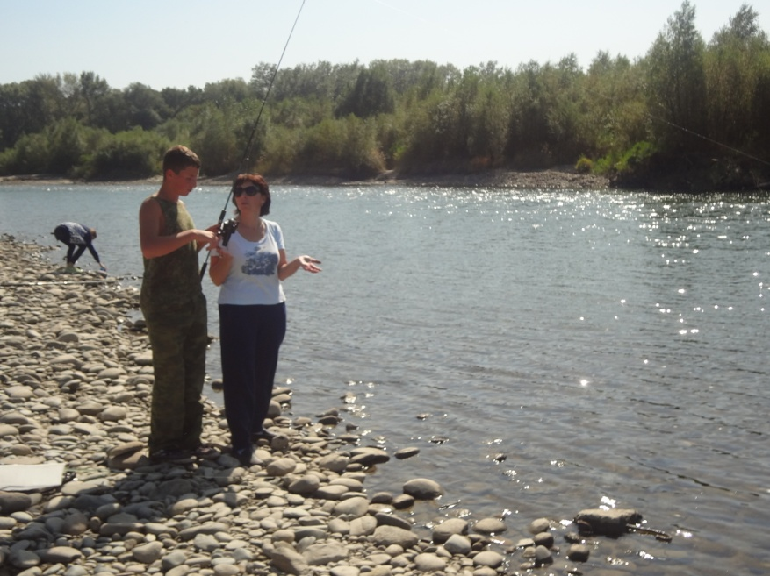
Каждый ребёнок имеет ПРАВО жить и воспитываться в семье

Slide 3
Каждый ребёнок имеет право на бесплатное и доступное образование

Slide 4
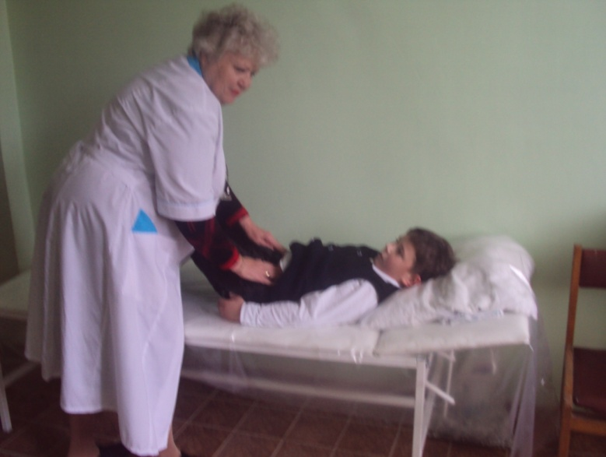
Каждый ребенок имеет право на медицинскую помощь

Slide 5
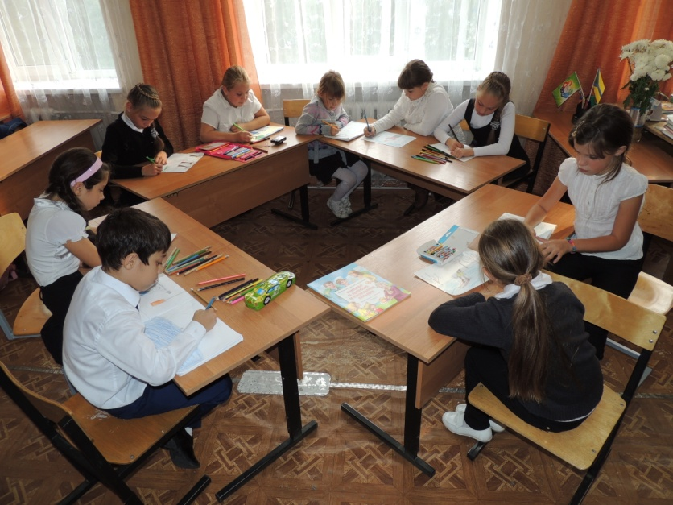
Каждый ребёнок имеет право на отдых и досуг

Slide 6
Дети имеют одинаковые права независимо от пола, цвета кожи, религии, возраста

Slide 7
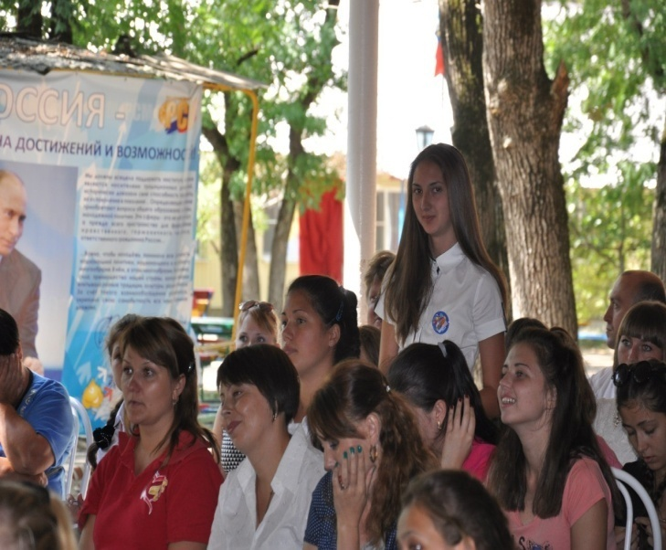
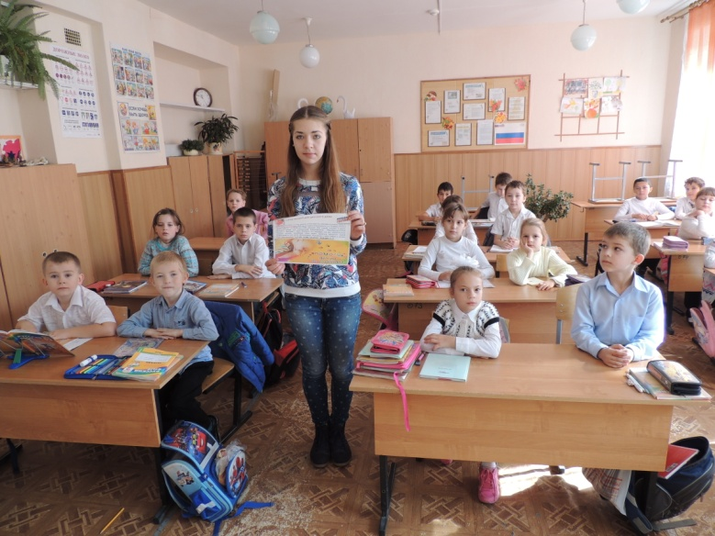
Все дети имеют право выражать своё мнение и собираться вместе с целью выражения своих взглядов

Slide 8
Все дети имеют право на защиту от всех форм насилия и эксплуатации

Slide 9
Автор презентации Березин Кирилл Максимович Учащийся 11 класса мбоу сош №7 г.Невинномысска
Дети имеют право на особую заботу и помощь!

